Slide 1

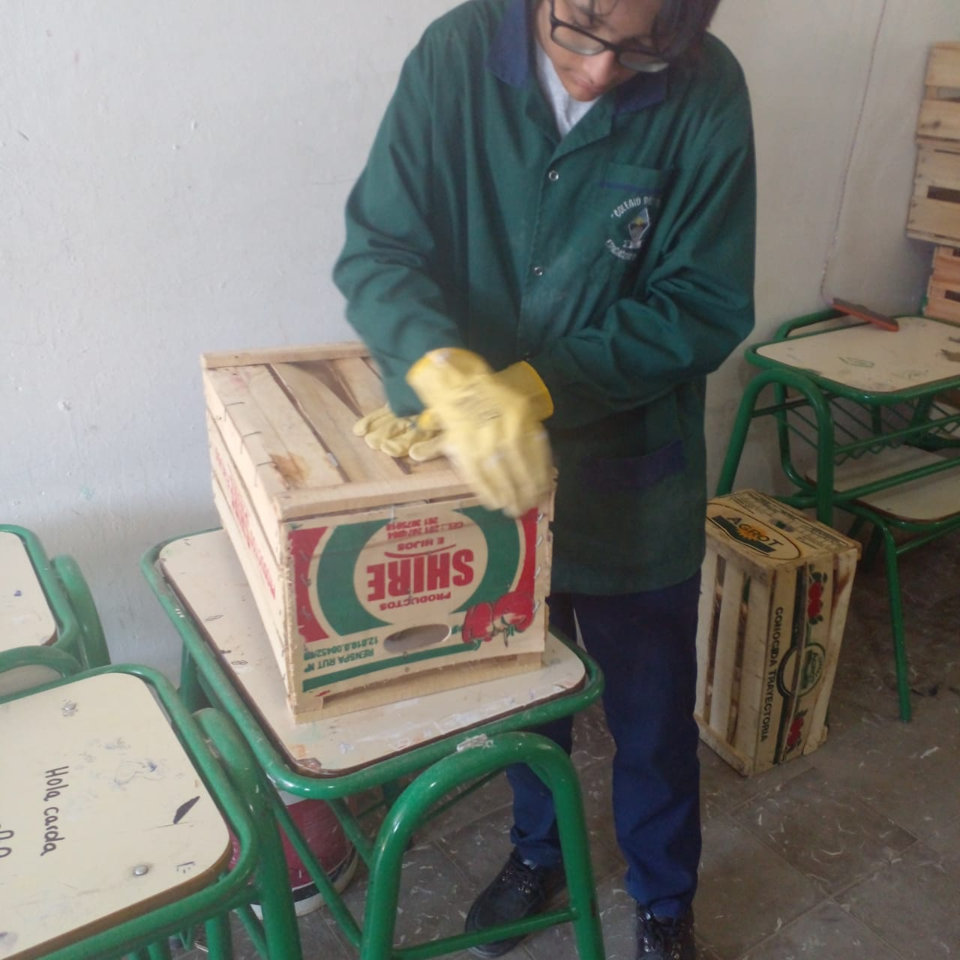
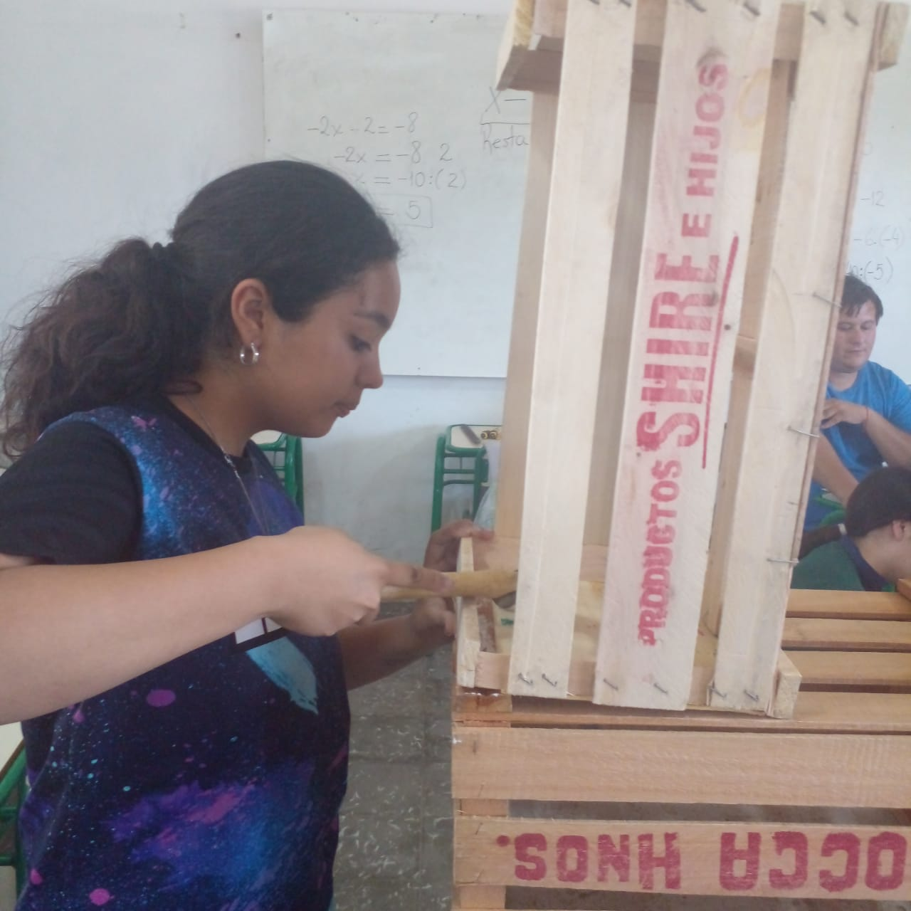
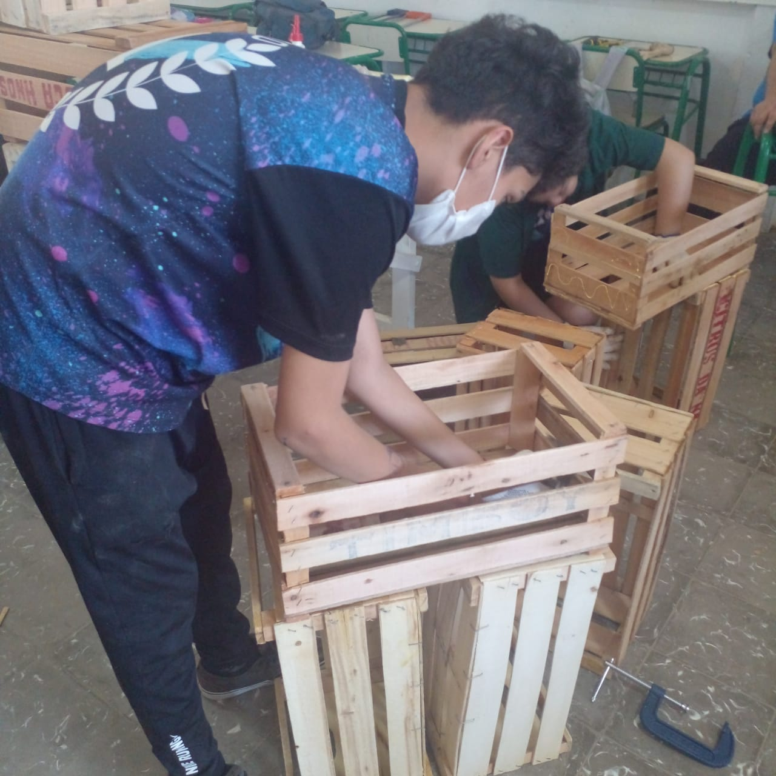
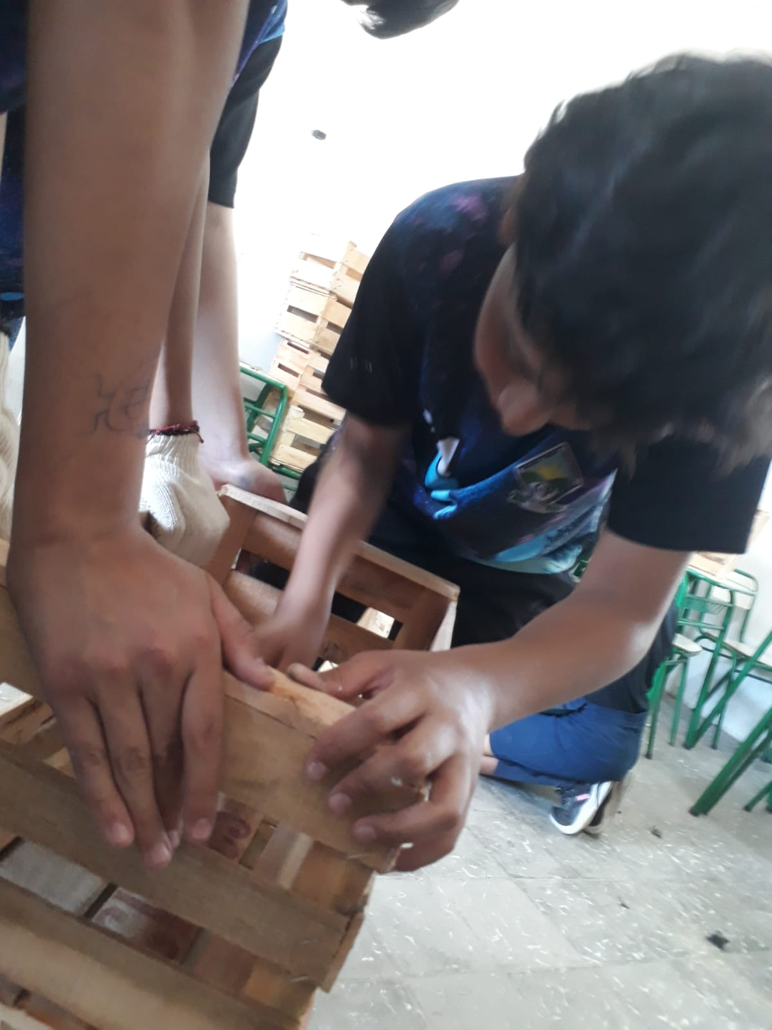
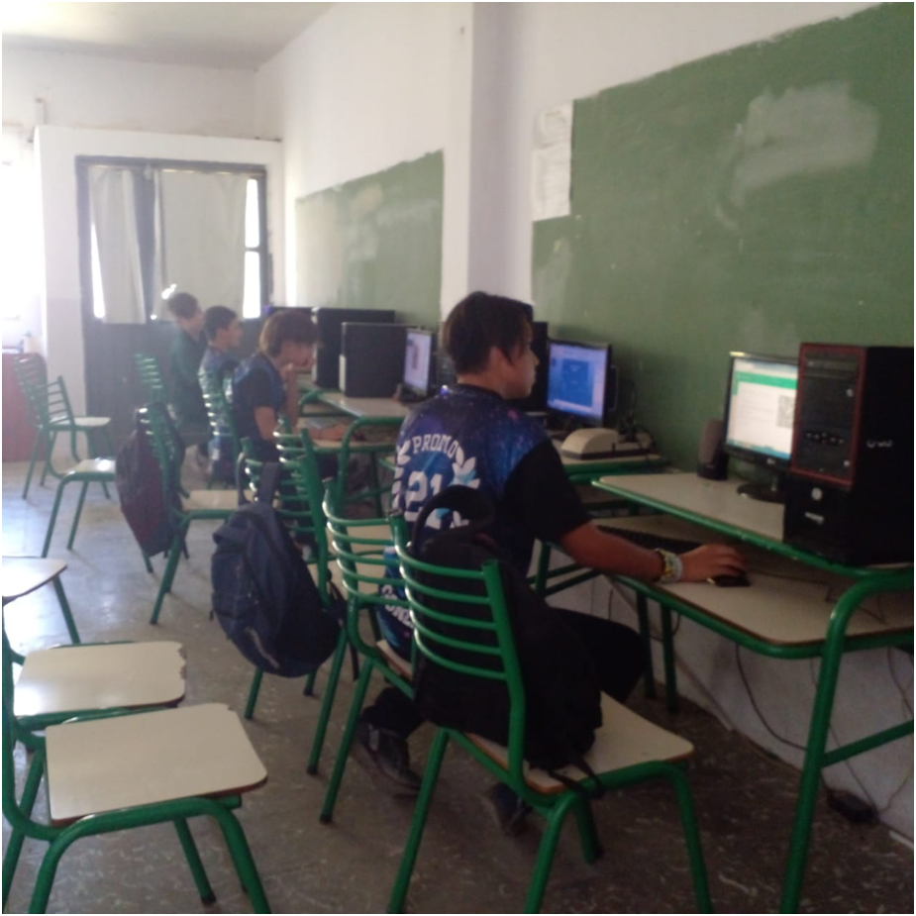
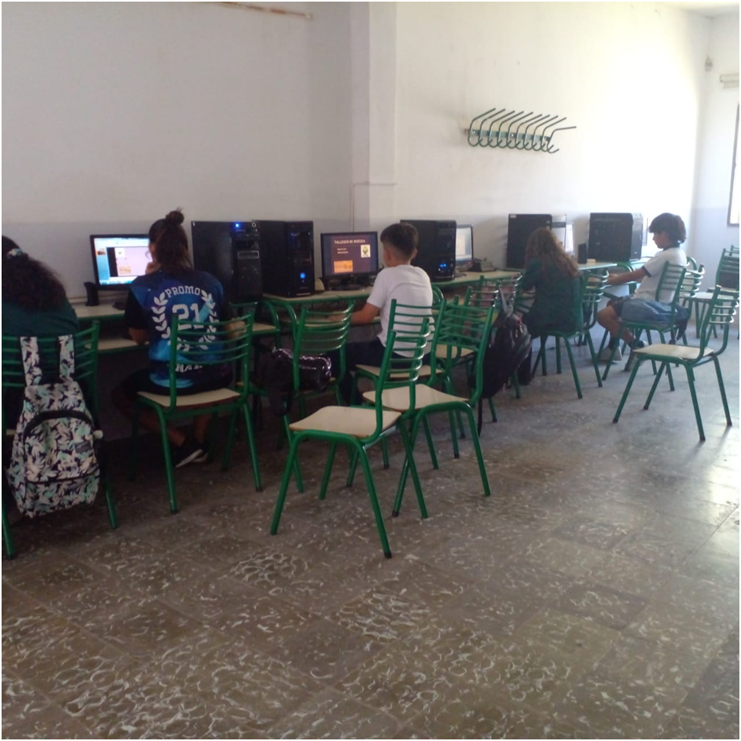
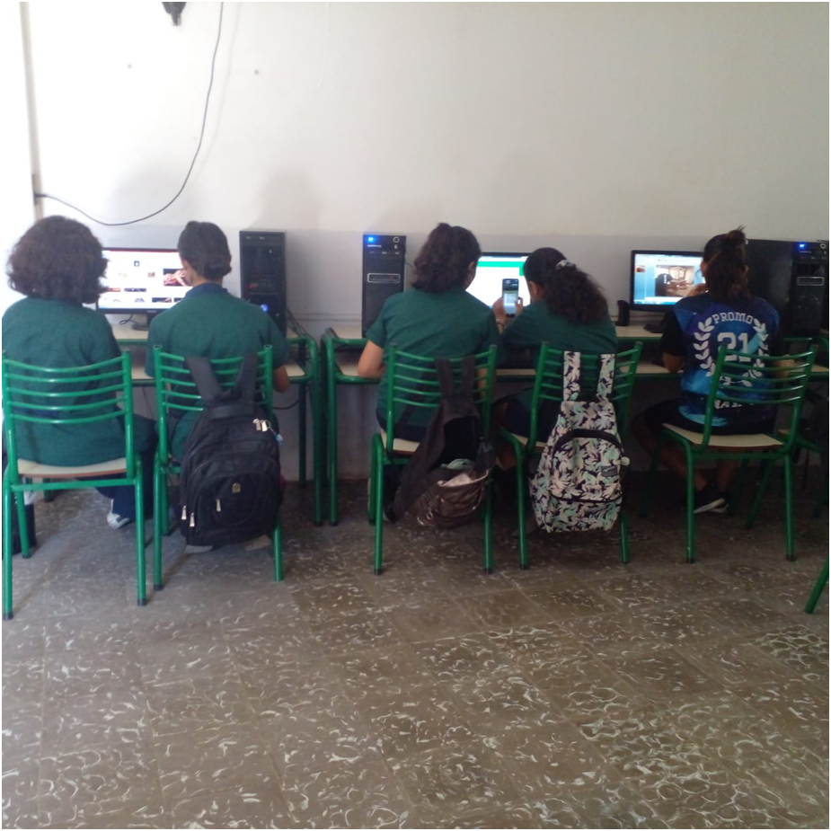
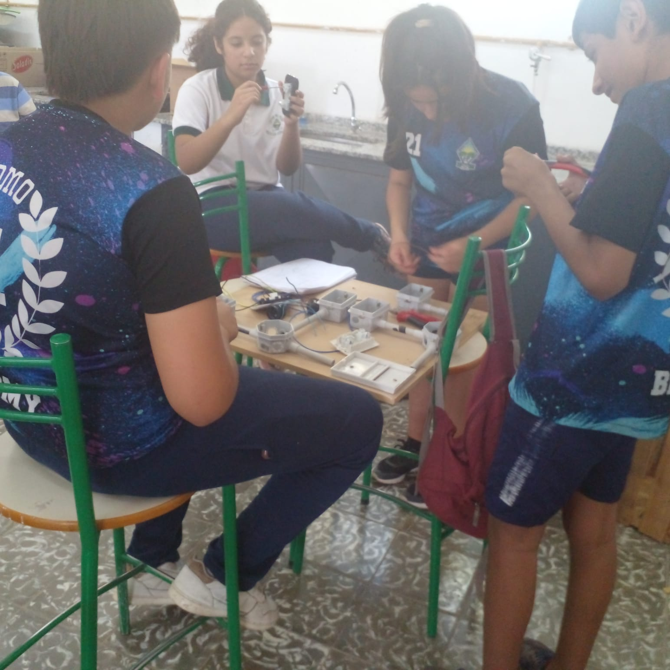
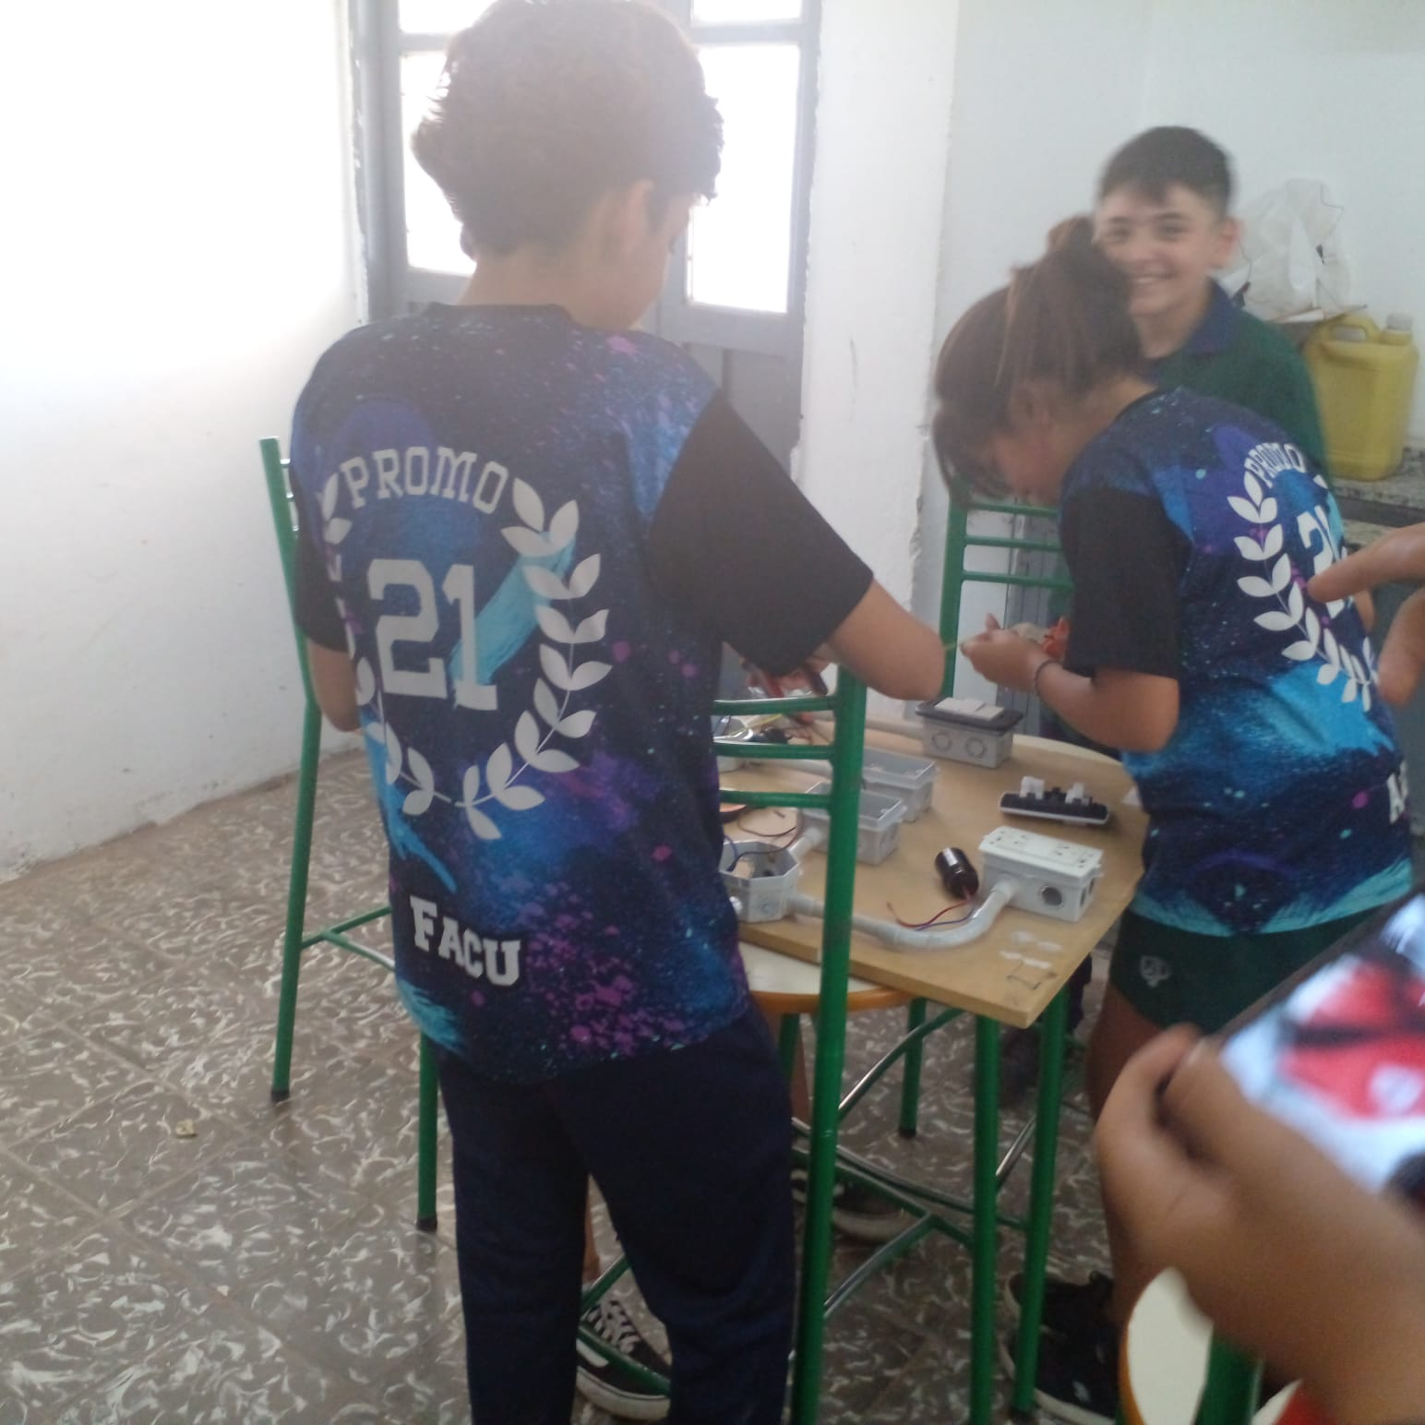
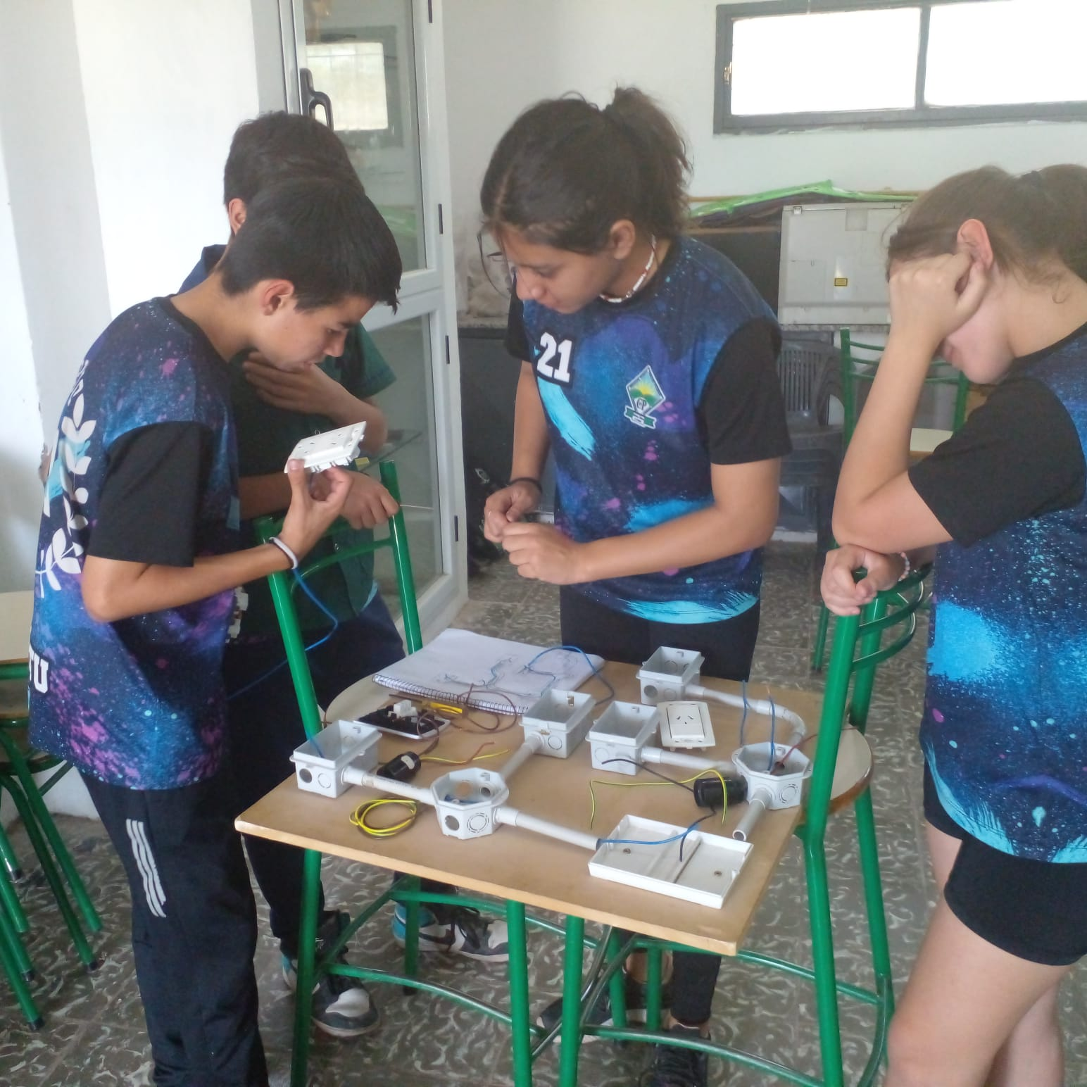
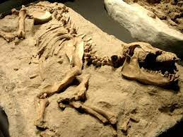
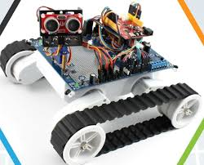
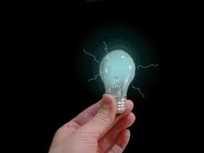
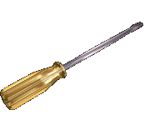
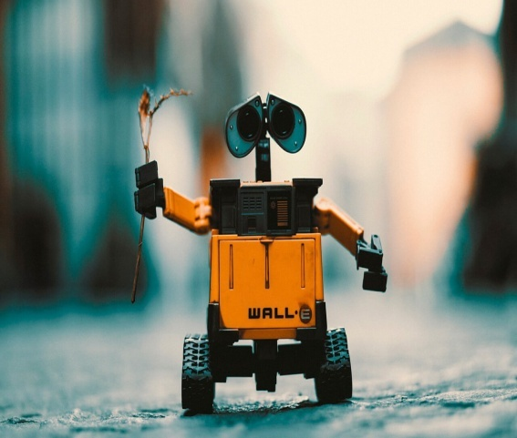
Taller de mineria
Profesora:Andrea gomez Alumno:joshua veragua
Taller laboratorio de informatica
Taller de Herramientas Universales
Taller de Electricidad
Taller de Robotica
Taller de paleontologia
Se trata de aprender a usar las herramientas y hacer trabajos como muebles
Concentra los conocimientos más específicos sobre esas dos áreas, y da entrada al mundo de los restos fósiles, los primeros organismos unicelulares, los grandes dinosaurios y las estructuras geológicas que cuentan sobre el ambiente en el que vivió cada organismo
En un taller de robótica enseñamos a los niños a conocer los entresijos de cómo funcionan los robots. Pero además también aprenden a fijarse en las bases que los sustentan, adquiriendo una forma de pensar y de trabajar que será la que prime en el futuro.
En el taller de electricidad se aprende a conectar cables a hacer empalmes y hacer um circuito electrico
En el taller de informatica se aprende a usar word,pawer point entre otras aplicaciones
Alumno:Joshua veragua
Año 2022
Curso 1ª
Profesora:Andrea gomez
Profesor:Roberto mas
Profesora:Andrea gomez

